Slide 1
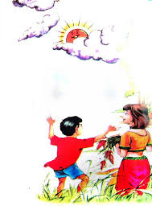
সময়ঃ ০১ মিনিট
স্বাগতম
স্বাগতম
স্বাগতম
ক্লিক করুন

Slide 2
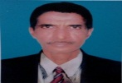
সময়ঃ ০২মিনিট
মোহাঃ রবিউল ইসলাম (সিনিয়র শিক্ষক)
ধলসা পয়ারী হযরত ওমর ফারুক দাখিল মাদরাসা, খয়েরপুর,মিরপুর, কুষ্টিয়া,বাংলাদেশ।
ক্লিক করুন

Slide 3
সময়ঃ ০০ মিনিট
ছুটি
রবীন্দ্রনাথ ঠাকুর
কী করি আজ ভেবে না পাই,
পথ হারিয়ে কোন বনে যাই,
কোন মাঠে যে ছুটে বেড়াই,
সকল ছেলে জুটি।
আজ আমাদের ছুটি, ও ভাই,
আজ আমাদের ছুটি।
শ্রেণিঃপ্রথম শ্রেণি
বিষয়ঃ আমার বাংলা বই
বিশেষ পাঠঃ ছুটি। পাঠ্যাংশঃ
(“কী করি আজ...আমাদের ছুটি।”)
মোট শিক্ষার্থীঃ ৩৭ জন
উপস্থিত শিক্ষার্থীঃ ৩৩ জন
শ্রেণিঃ প্রথম
সময়ঃ ৫০মিনিট
আমার বাংলা বই
শ্রেণিঃ প্রথম
জাতীয় শিক্ষাক্রম ও পাঠ্যপুস্তক বোর্ড, বাংলাদেশ
ক্লিক করুন

Slide 4
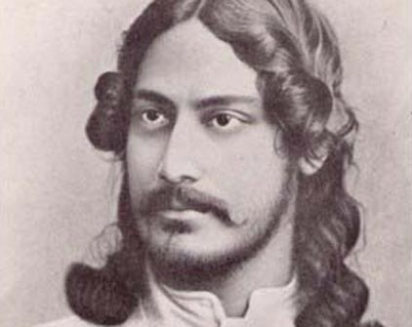
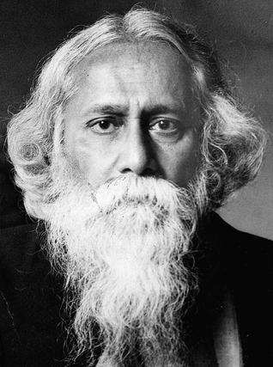
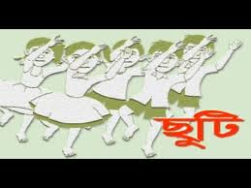
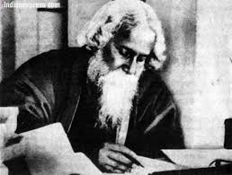
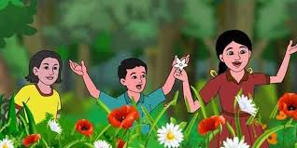
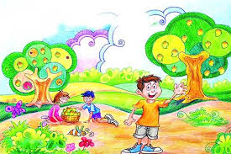
সময়ঃ ০৫ মিনিট
ছুটি
রবীন্দ্রনাথ ঠাকুর
বলতো আমাদের পাঠ্যসূচি কী হতে পারে?
ক্লিক করুন
ছবিতে কী কী দেখতে পারছ?

Slide 5
প্রত্যাশিত শিখনফলঃ
সময়ঃ ০০ মিনিট
প্রত্যাশা করা যাচ্ছে যে, এ পাঠ শেষে শিক্ষার্থীরা...
১. ‘ছুটি’ কবিতার কবির নাম বলতে পারবে।
২. শুদ্ধ উচ্চারণে “কী করি আজ...আমাদের ছুটি।” অংশটুকু পাঠ করতে পারবে।
৩. বানান করে পড়তে পারবে।
৪. লেখনবোর্ডে বানান করে লেখতে পারবে।
ক্লিক করুন

Slide 6
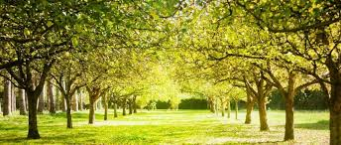
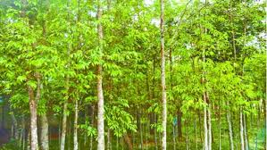
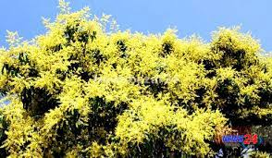
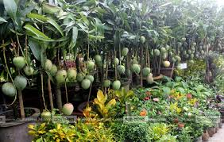
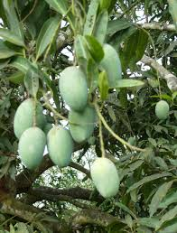
আদর্শ পাঠ
সময়ঃ ০৫ মিনিট
কী করি আজ ভেবে না পাই,
পথ হারিয়ে কোন বনে যাই,
ক্লিক করুন

Slide 7
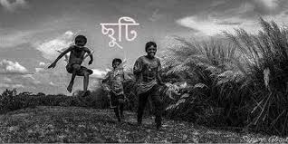
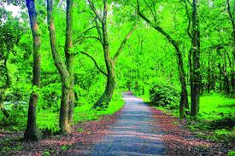
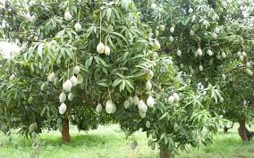
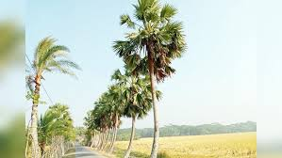
সরব পাঠ
সময়ঃ ০৫ মিনিট
কী করি আজ ভেবে না পাই,
পথ হারিয়ে কোন বনে যাই,
ক্লিক করুন

Slide 8
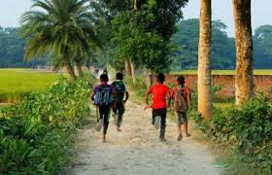
সময়ঃ ০৫ মিনিট
আদর্শ পাঠ
কোন মাঠে যে ছুটে বেড়াই,
সকল ছেলে জুটি।
ক্লিক করুন

Slide 9
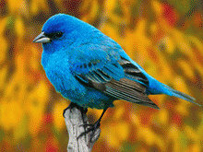
সরব পাঠ
সময়ঃ ০৫ মিনিট
কোন মাঠে যে ছুটে বেড়াই,
সকল ছেলে জুটি।
ক্লিক করুন

Slide 10
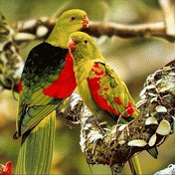
আদর্শ পাঠ
সময়ঃ ০৪ মিনিট
আজ আমাদের ছুটি, ও ভাই,
আজ আমাদের ছুটি।
ক্লিক করুন

Slide 11
সরব পাঠ
সময়ঃ ০৫ মিনিট
আজ আমাদের ছুটি, ও ভাই,
আজ আমাদের ছুটি।
ক্লিক করুন

Slide 12
সময়ঃ ০৫ মিনিট
শিক্ষার্থীদের বোর্ড ব্যবহারঃ
কী, হারিয়ে, মাঠে, জুটি, বেড়াই
ক্লিক করুন

Slide 13
ক্লিক করুন
মূল্যায়নঃ
সময়ঃ ০৪ মিনিট
১. পথ হারিয়ে কোথায় যাই?
২. কোথায় ছুটে বেড়াই?
৩.কারা ছুটে বেড়ায়?
৪.আজ আমাদের কী ভাই?

Slide 14
সময়ঃ ০২ মিনিট
সামগ্রিক পাঠঃ (পাঠ ৫৪)
ক্লিক করুন
ক্লিক করুন

Slide 15
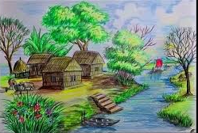
সময়ঃ ০১ মিনিট
পাঠ্যাংশঃ “কী করি আজ...আমাদের ছুটি।”
বাড়ির কাজঃ
ক্লিক করুন

Slide 16
ধন্যবাদ
সময়ঃ ০১ মিনিট
আমাদের দেশ
ক্লিক করুন

